Slide 1
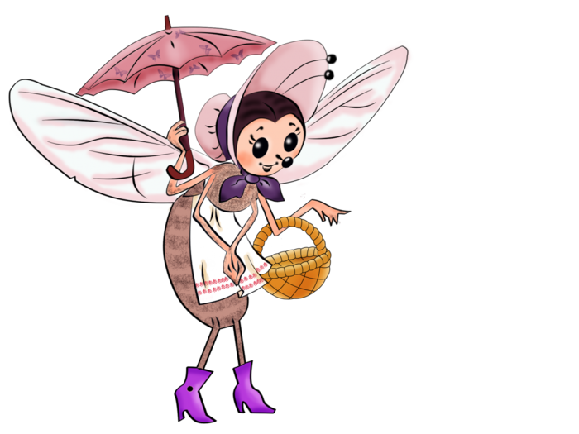
ВОЛШЕБНАЯ КНИГА
WEB – квест или путешествие для юных читателей
в сопровождении их родителей
Составитель: Локтева Н.Н.
Учитель-логопед
МБДОУ ДС № 7 «Солнышко»
г. Белая Калитва, Ростовская область

Slide 2
Здравствуй, дорогой друг!
Я рада приветствовать тебя на страницах волшебной книги.
В этой книге много героев из сказок
К. И. Чуковского. Узнать об этом
писателе можно
здесь

Slide 3
Ты узнал (а), что К. И. Чуковский написал много сказок в стихах.
Хочешь отправиться в путешествие по этим сказкам? Я помогу тебе в этом.
Нажми на меня.

Slide 4
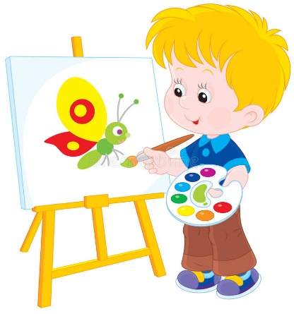
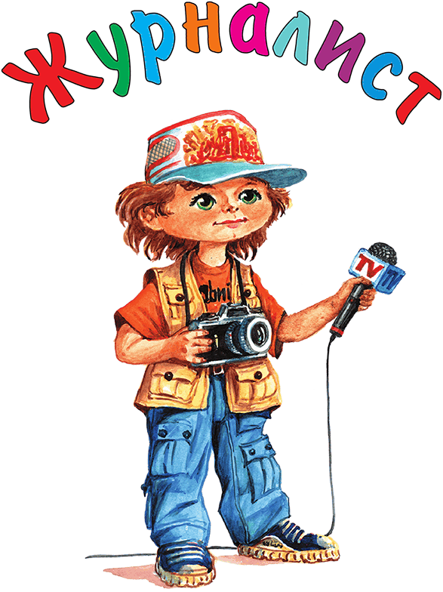
В волшебной книге есть много направлений:
- Художник – соединяет цвета и выбирает картинки, чтобы получить
яркие иллюстрации для сказок.
- Артист – перевоплощается в героев и играет в спектаклях.
- Журналист – интересуется героями сказок и пишет статьи о них.
Кем хочешь стать ты?
Нажми на картинку.

Slide 5
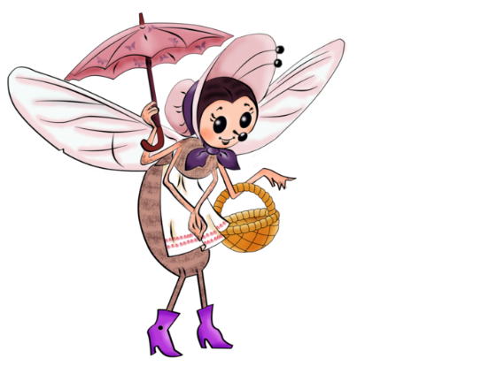
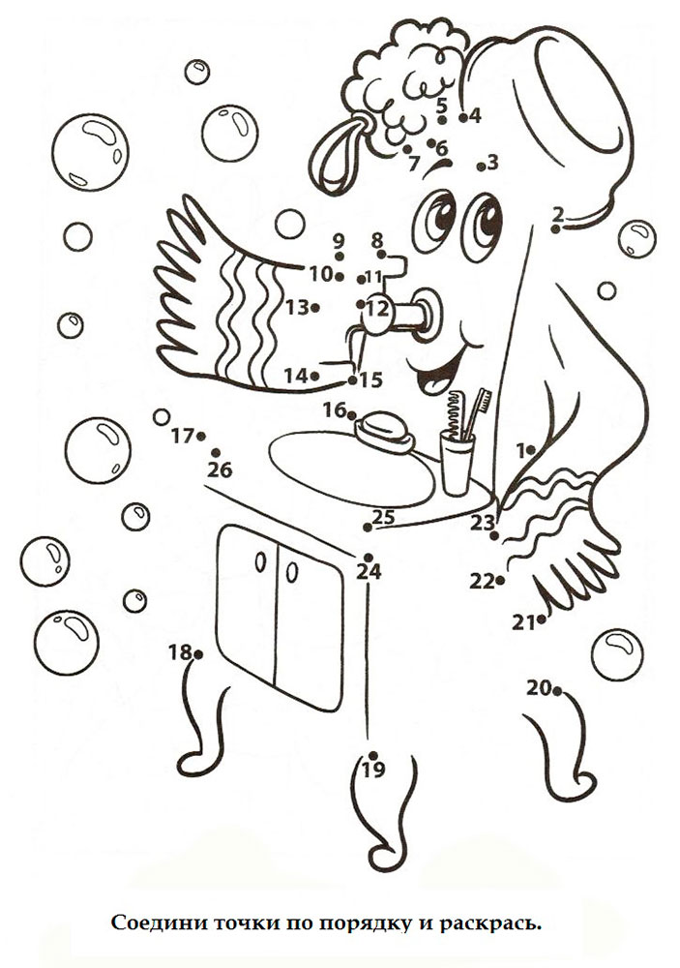
Здравствуй, юный художник! Здесь ты сможешь проверить своё мастерство.
Соедини точки по счету и назови героя сказки
ВНИМАНИЕ РОДИТЕЛИ! Для того, чтобы ребенок смог соединить точки, Вам необходимо:
1. кликнуть правую кнопку мышки;
2. выбрать указатель;
3. выбрать перо;
После того как ребенок соединил точки:
4. нажать кнопку Esc и кликнуть на

Slide 6
Найди правильную тень героя.
Когда справишься, нажми сюда

Slide 7
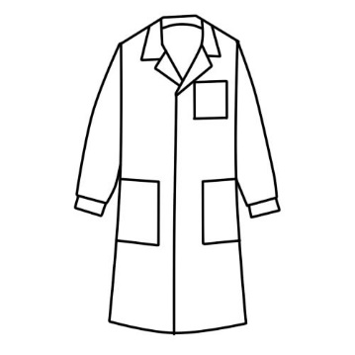
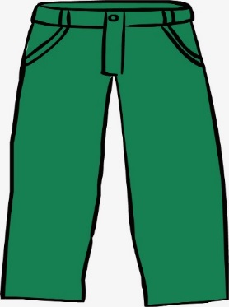
Назови какого цвета предмет?
1. Халат (какой?)
3. Чашка (какая?)
2. Солнце (какое?)
4. Брюки (какие?)
Когда справишься, нажми сюда

Slide 8
Молодец, юный художник!
Можешь нажать сюда
и получить
раскраску из сказки
К.И. Чуковского
Когда выбрали раскраску, нажмите сюда

Slide 9
Здравствуй, юный артист! Здесь ты можешь проверить свое мастерство.
Закончи фразу
Ехали медведи на велосипеде,
А за ними кот…
А
задом наперед.
2. Ты один не умывался…
Б
едет и поет.
А
и остался грязным ты.
В
пляшет и идет.
Б
и грязнулей ты остался.
В
неопрятным ты считался.
3. Скачет сито по полям,…
А
а корабль по волнам.
Б
а щетка по дворам.
В
а корыто по лугам.
Когда справишься, нажми сюда

Slide 10
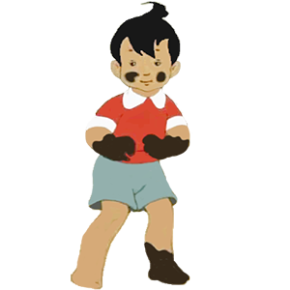
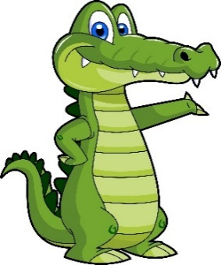
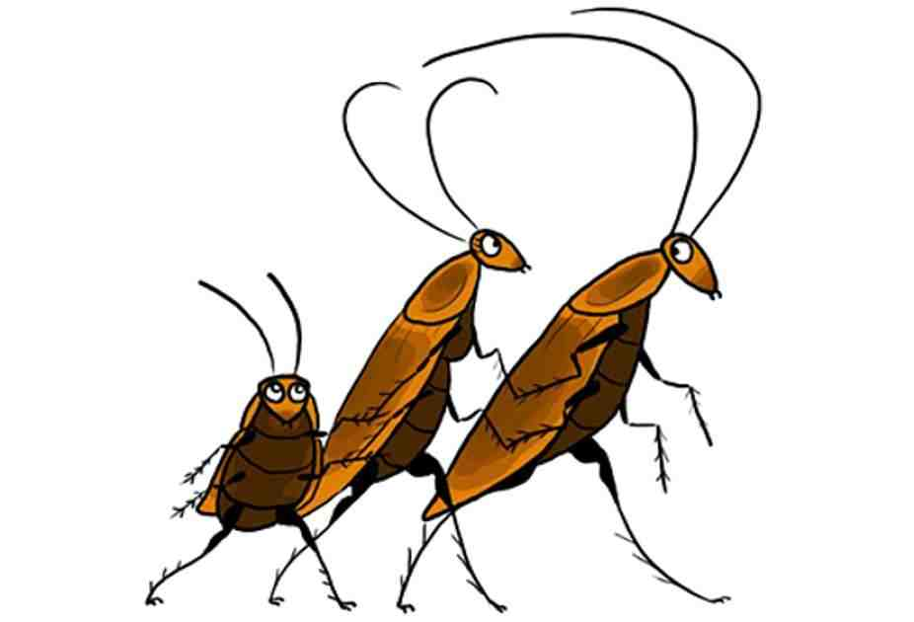
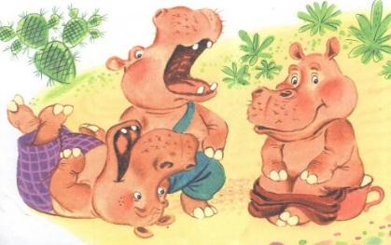
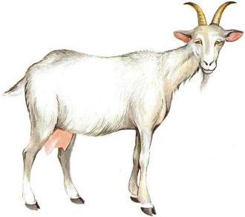
Угадай из какой сказки герои?
ВНИМАНИЕ РОДИТЕЛИ! Для того, чтобы ребенок смог соединить героя с названием сказки, Вам необходимо:
1. кликнуть правую кнопку мышки;
2. выбрать указатель;
3. выбрать перо;
После того как ребенок выбрал:
4. нажать кнопку Esc и кликнуть

Slide 11
Скажи как великан и как гномик.
Например: Усы – усищи – усики.
Когда будешь называть предметы обязательно нажимай на них.
1. Дом -
-
2. Самовар -
-
3. Сапоги -
-
Когда справишься, нажми сюда

Slide 12
Молодец, юный артист!
Можешь нажать сюда
и выбрать себе маску героя сказок.
Когда выбрали маску, нажмите сюда

Slide 13
Здравствуй, юный журналист! Здесь ты можешь проверить свое мастерство.
Узнай, из какой сказки эти строки.
Нажми на нужную картинку, чтобы узнать верно ли ты отгадал.
И акула Каракула
Правым глазом подмигнула
И хохочет, и хохочет
Будто кто её щекочет.
Когда справишься, нажми сюда

Slide 14
Подбери рифму
1. Всех излечит, исцелит…
А
добрый доктор Айболит
Б
доктор
В
врач
2. Он рычит, и кричит…
А
топает ногами
Б
хлопает в ладоши
В
и усами шевелит
3. Муха по полю пошла…
А
погулять
Б
муха денежку нашла
В
на базар
Когда справишься, нажми сюда

Slide 15
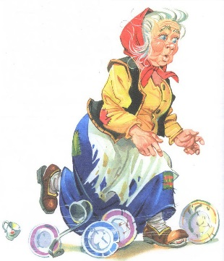
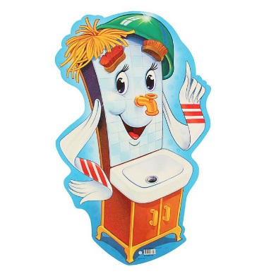
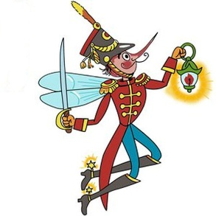
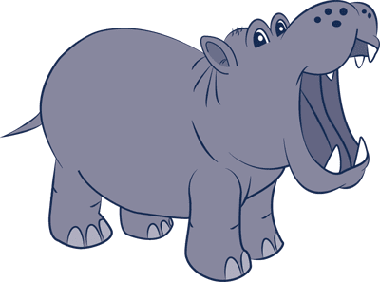
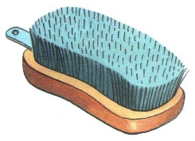
Скажи правильно!
1. Кто чистый?
2. Кто смелый?
3. Что круглое?
Когда справишься, нажми сюда

Slide 16
Молодец, юный журналист!
Нажми
и напиши свой рассказ.
Когда выбрали картинки, нажмите сюда

Slide 17
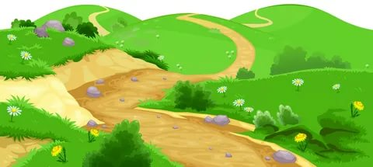
Спасибо мои юные друзья, что путешествовали со мной
по произведениям К.И. Чуковского!
До новых встреч!

